Slide 1





东风代拿项目计划书
阶段性工作汇报
汇报小组： G014 时间：2021.10.15

Slide 2
1
项目简述
2
可行性分析
5
3
配置管理
计划实现
目录
6
4
会议记录
项目预算
7
CONTENTS
参考文献
8
小组分工

Slide 3
01
项目简述

Slide 4
项目简述
项目介绍：本项目旨在开发快递代拿小程序——东风代拿
具体功能模块如下：
类别 | 模块名称 | 主要功能 | 功能描述 | 备注
客户端（微信小程序） | 用户体系 | 注册登录 | 引导页
 |  |  | 登录 | 登陆时获取用户的实名信息
 |  | 个人信息 | 填写、修改用户基本个人信息 | 昵称、性别、年龄、地址
 |  | 系统设置 | 常见系统设置
 | 代拿体系 | 发布订单 | 委托人发布订单 | 包含快递的相关基本信息
 |  | 接受订单 | 受托人接受订单
 |  |  | 双方确认完成 | 双向评分
 |  | 仲裁机制 | 用户产生纠纷 | 客服介入进行仲裁，解决纠纷

Slide 5
02
可行性分析

Slide 6
可行性分析：
1
2
3
4
经济可行性
技术可行性
法律可行性
用户使用可行性

Slide 7
4.1经济可行性
预算费用为本项目相关一切花销
预算名称 | 预算内容 | 预算费用
劳务费 | 按当前杭州IT行业私营平均时薪计算，每周5个工作日，每个工作日2小时，共16周 | 3*49.56*2*5*16=23788.8元
硬件费 | 开发所用硬件设备，3台笔记本电脑（每台7000元） | 21000元
团建费 | 团建聚餐 | 500元
总计 |  | 55288.8元

Slide 8
4.2技术可行性
“东风代拿小程序”可能用到的技术：
JSON（JavaScript Object Notation），一种轻量级的数据交换格式
XML（Extensible Markup Language），是处理分布式结构信息的有效工具。
CSS层叠样式表（英文全称：Cascading Style Sheets），是一种用来表现 HTML 或 XML 等文件样式的计算机语言。
JavaScript ，一种直译式脚本语言，是一种动态类型、弱类型、基于原型的语言，内置支持类型。
Mysql数据库
小组成员已全部修读过数据库原理课程，掌握Mysql数据库的操作方法，并于软件工程综合课程设计中充分实践。小组中已有两名成员选修过web课程，掌握CSS、JavaScript相关技术，能够进行简单的前端设计，同时网上存在大量免费资源可供学习，我们将会组织进行相关知识技术的学习。

Slide 9
4.3法律可行性
法律是依法治国的根本，本项目的开发将严格遵守法律，项目开发期间，所有技术资料都由提出方保管，使用的学习资源均为网上公开免费的学习资源，开发人员遵循法律规范、严守法律底线。
除此之外，在进行文档编写时，我们会遵守以下几条原则：
（1）凡已公布国家/行业标准的遵循国家行业标准；
（2）无国家/行业标准的参考国际标准、外国国家标准；
（3）参考国内各地已经形成的标准、规范；

Slide 10
4.4用户使用可行性
本项目是基于广大同学的需求而生，许多同学都有代拿快递的需求。而我们希望可以开发出一款能够方便有需求的同学的小程序，给他们带去便利。考虑到用户体验，小组在开发设计时会站在用户的角度考虑用户的使用体验，设计出友好的交互界面。对于用户的管理，我们会参照其他应用的用户协议，制订相应的用户协议约束用户合理使用小程序。

Slide 11
03
计划书实现

Slide 12
计划书实现：
工作任务分析
任务名称 | 工期 | 开始时间 | 完成时间
课题选择 | 15 个工作日 | 2021年9月15日 | 2021年9月29日
项目计划 | 22 个工作日 | 2021年9月29日 | 2021年10月20日
可行性分析 | 8 个工作日 | 2021年10月20日 | 2021年10月27日
需求说明 | 15 个工作日 | 2021年10月27日 | 2021年11月10日
设计报告 | 22 个工作日 | 2021年11月10日 | 2021年12月1日
软件实现及测试 | 85 个工作日 | 2021年9月29日 | 2021年12月22日
项目总结 | 14 个工作日 | 2021年12月22日 | 2022年1月5日

Slide 13
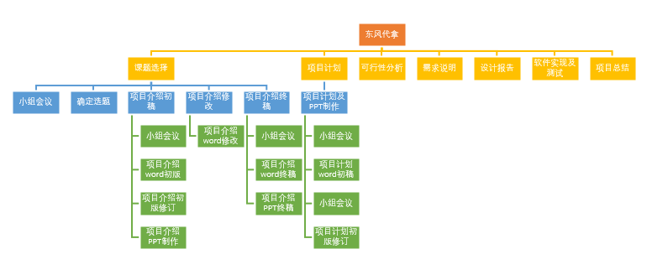
WBS（Work Breakdown Structure-WBS）

Slide 14
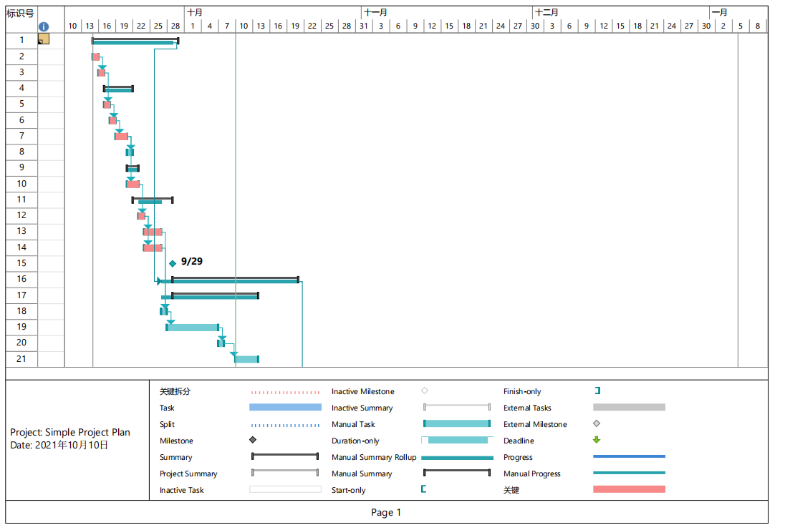
甘特图

Slide 15
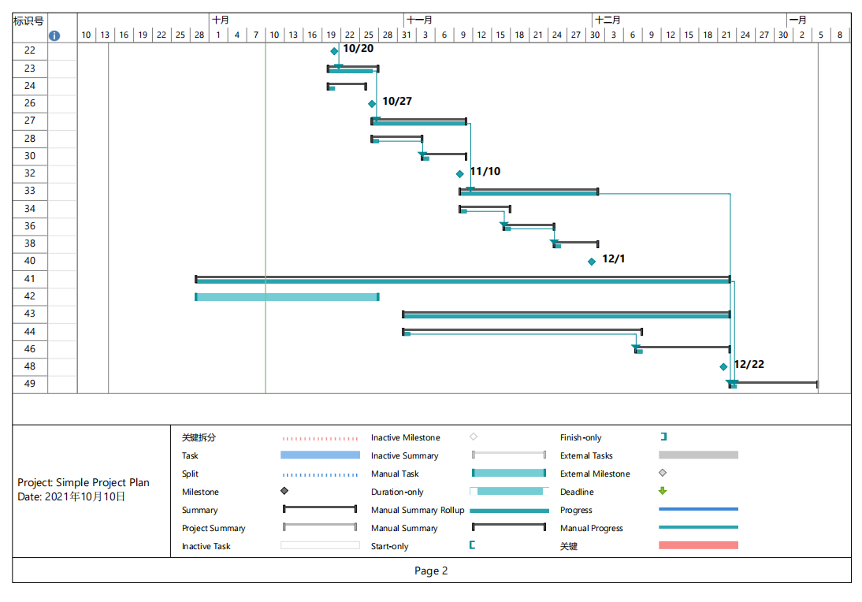
甘特图

Slide 16
04
项目预算

Slide 17
项目预算
预算费用为本项目相关一切花销
预算名称 | 预算内容 | 预算费用
劳务费 | 按当前杭州IT行业私营平均时薪计算，每周5个工作日，每个工作日2小时，共16周 | 3*49.56*2*5*16=23788.8元
硬件费 | 开发所用硬件设备，3台笔记本电脑（每台7000元） | 21000元
团建费 | 团建聚餐 | 500元
总计 |  | 55288.8元

Slide 18
05
配置管理

Slide 19
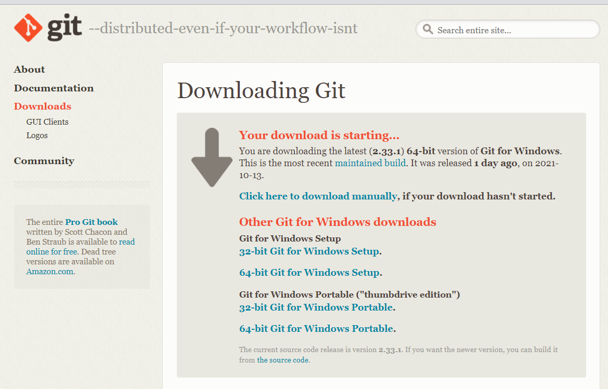
相关工具
GIT：version2.33.1（64—bit）
网址：https://git-scm.com/download/win（2021.10.15）

Slide 20
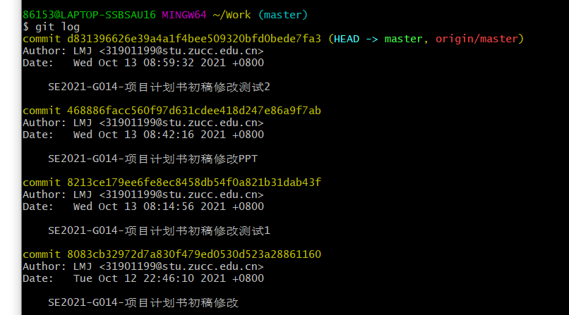
配置管理
相关版本管理：项目各个版本的文件都存在本地仓库中，若出现错误，即可退回历史版本

Slide 21
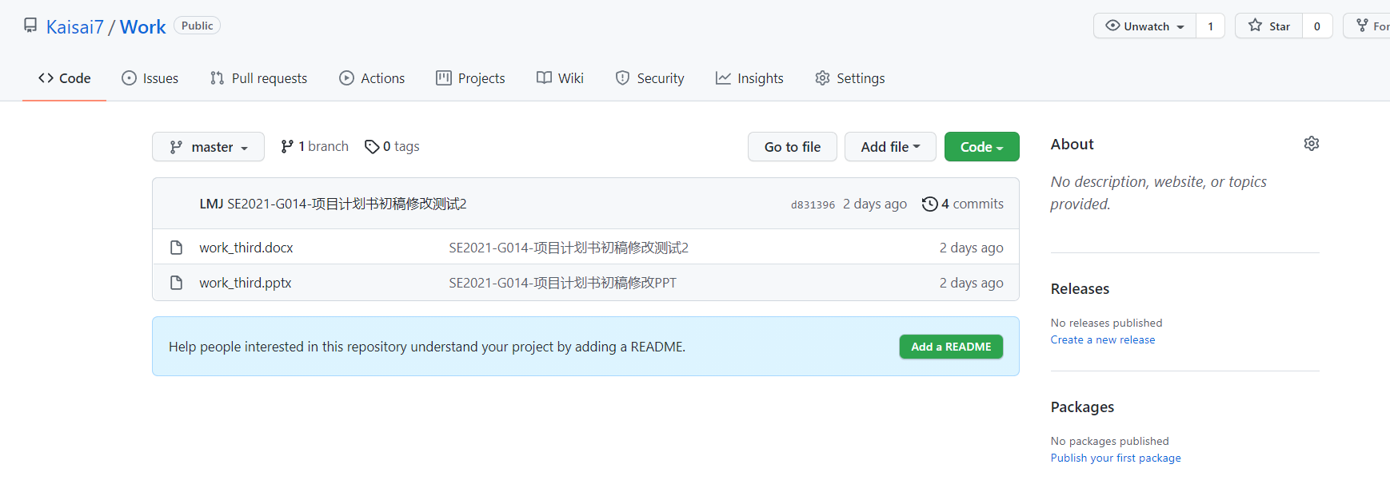
配置管理
远程仓库：成员可通过GITHUB，克隆远程仓库到本地，同时可进行文件的上传更新

Slide 22
06
会议记录

Slide 23
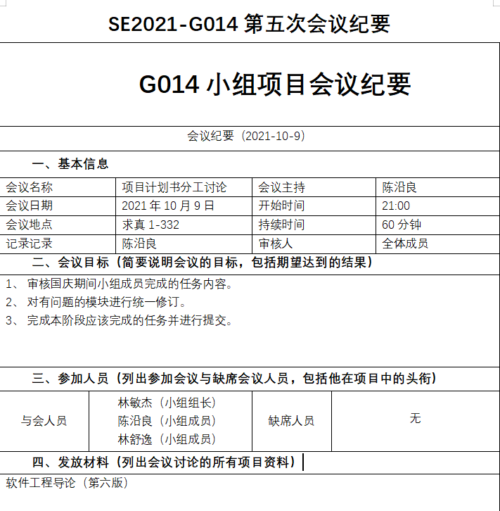
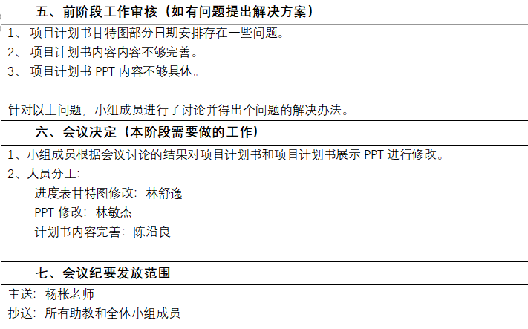
第五次会议纪要相关

Slide 24
07
参考文献

Slide 25
参考文献：
-->《软件工程导论》 Gantt图 p.314-315--ppt14-15
-->《软件工程导论》 瀑布模型 p.15-16--ppt12
-->项目计划书模板（GB/T8567-2006）--详见计划书
-->项目计划书模板（GB/T8567-1988）--详见计划书

Slide 26
08
小组分工

Slide 27
小组分工
-->项目任务分析、甘特图制作、wbs：林舒逸
-->项目计划书、需求分析、会议纪要：陈沿良
-->ppt制作、配置管理系统：林敏杰
小组成员分数：
林敏杰：83
陈沿良：85
林舒逸：87

Slide 28
演示完毕 谢谢欣赏
延时符

